Slide 1


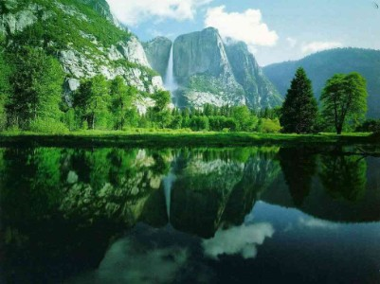
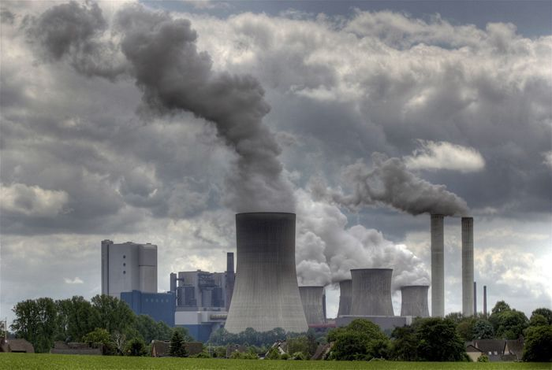

Дисципліна
«МЕТОДИ
ЛАНДШАФТНО-ЕКОЛОГІЧНИХ ДОСЛІДЖЕНЬ» для студентів спеціальності 101 Екологія
Дисципліна «Методи ландшафтно-екологічних досліджень» розкриває специфіку загальнонаукових та спеціалізованих методів ландшафтно-екологічних досліджень.

Slide 2
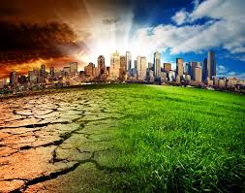
Мета курсу – сформувати систему знань про особливості ландшафтно-екологічних досліджень через систему загальнонаукових та спеціалізованих методів.
Завдання курсу
Теоретичні: сформувати знання загальнонаукових (системного, історичного, спостережень, описового, статистичного, порівняльного) та спеціалізованих (наземних, дистанційних, комбінованих) методів ландшафтно-екологічних досліджень.
Практичні: сформувати вміння добору оптимальних загальнонаукових та спеціалізованих методів у ході ландшафтно-екологічних досліджень, володіння методами та методикою ландшафтно-екологічних досліджень.

Slide 3

ЗМІСТ НАВЧАЛЬНОЇ ПРОГРАМИ
Поняття «ландшафтно-екологічні дослідження», його сутність. Сучасні ландшафтно-екологічні дослідження.
Типізація сучасних методів дослідження ландшафтів. Загальнонаукові методи: системний, історичний, спостережень, описовий, статистичний, порівняльний.
Спеціалізовані методи. Наземні методи: картографічний метод опису, математичні
методи, геофізичні методи, геохімічні методи. Дистанційні методи:
аерометоди, космічні методи. Комбіновані методи: математико-картографічного
моделювання; еколого-геохімічного картографування.
Географічні описи. Комплексні та проблемні географічні описи. Ландшафтний опис як типовий комплексний опис. Комплексний опис елементарного природно-територіального комплексу (ПТК) (ландшафтної фації) і фізико-географічний опис території різного розміру (ландшафту). Опис фації як опис фізико-географічної точки.
Картографічний метод дослідження.
Картографічний метод у дослідженні
закономірностей, взаємозв’язків та
динаміки розвитку явищ.

Slide 4
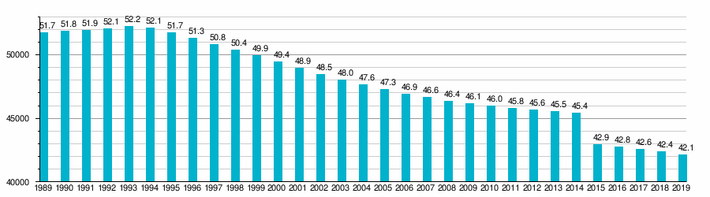
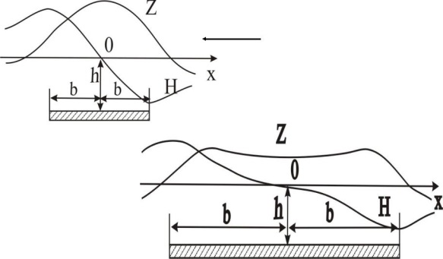
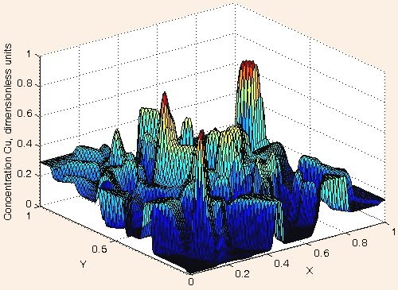
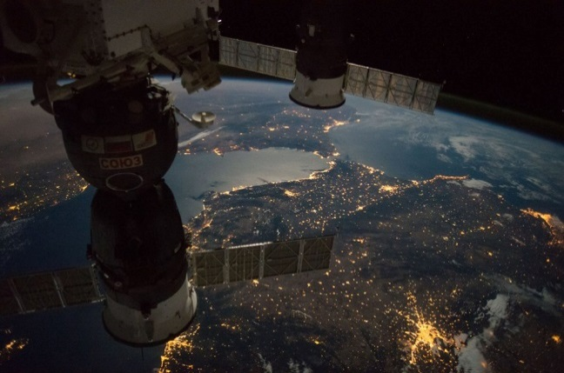
Математичні та космічні методи. Математичні моделі як особливі описи географічних явищ і процесів. Суть математичного моделювання як абстрагованого і спрощеного відображення дійсності логіко-математичними формулами, що передають у концентрованому вигляді дані про структуру, взаємозв’язки і динаміку досліджуваних географічних явищ.
Космічні методи як методи вивчення структури і розвитку географічного середовища за
матеріалами космічного знімання, отриманими за допомогою реєстрації
відображеного сонячного і штучного світла і власного випромінювання Землі з
космічних літальних апаратів. Теорія оптичних
властивостей природного середовища як основа
ландшафтних досліджень за допомогою космічних
методів. Дешифрування знімків .
Космічні знімки земної поверхні як моделі місцевості,
що відображають реальну географічну ситуацію.
Властивості космічних знімків.

Slide 5
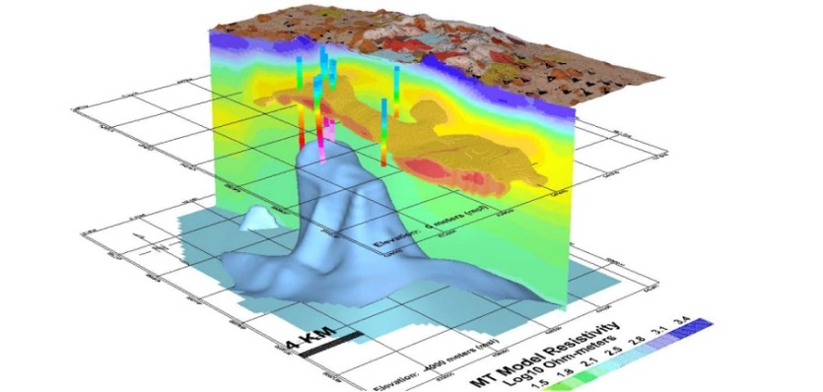
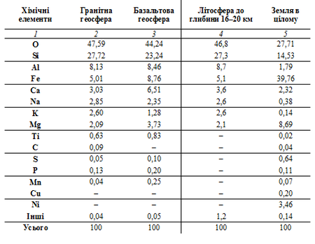
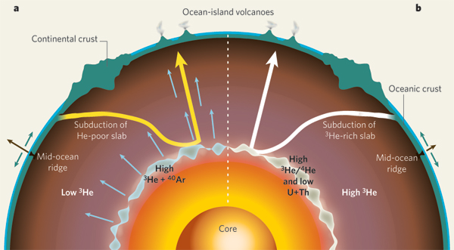
Геофізичні методи в ландшафтній екології
як сукупність прийомів по вивченню фізичних
властивостей геосистем: процесів обміну
речовиною, енергією та інформацією геосистем
з довкіллям і всередині себе (метаболізм).
Основні підходи, що використовуються для
опису фізичної сторони взаємодії компонентів геосистем, потоків речовини та
енергії із зовнішнього середовища в геосистему, сезонних і річних станів
геосистем.
Геохімічні методи як сучасні методи дослідження Землі, які дають змогу вивчати розподіл, процеси міграції і концентрації хімічних елементів і їхніх сполук у різних геосферах.
Метод кларків.

Slide 6
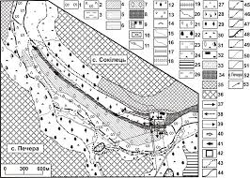
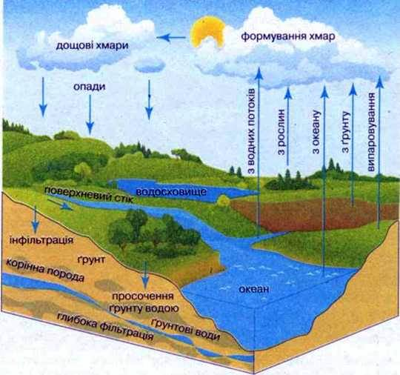
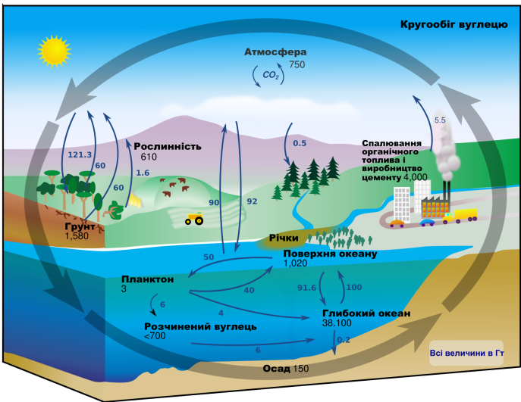
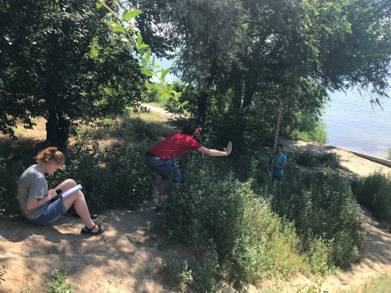
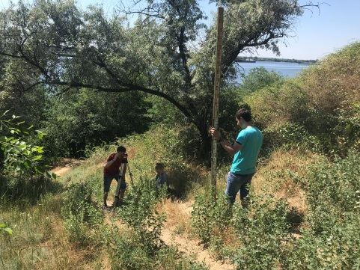
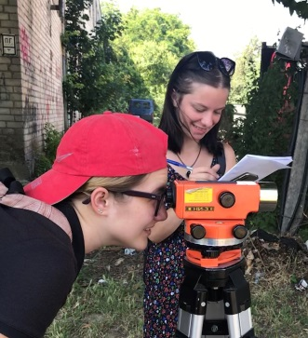
Вивчення геохімічної структури ландшафту (R, L-аналіз).
Метод біогеохімічних циклів.
Етапи ландшафтно-екологічних досліджень. Підготовчий етап. Польовий етап. Камеральний етап.
Методи обробки й аналізу ландшафтно-екологічних матеріалів відповідно до цільового завдання та завдань досліджень. З’ясування радіальної та латеральної структури ландшафтів території досліджень. Якісно-кількісна оцінка антропогенно-техногенного стану, процесів, явищ і джерел впливу на територіях відповідних ландшафтів. Прогнозна оцінка динаміки техногенних процесів та антропогенних змін території ландшафтів.

Slide 7
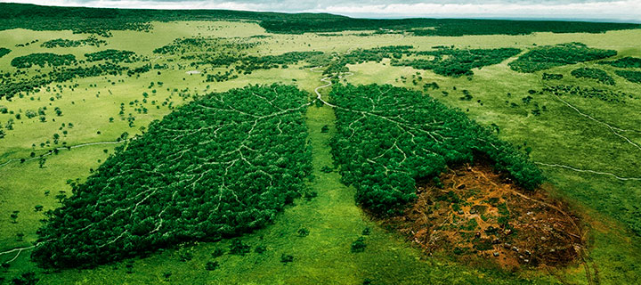

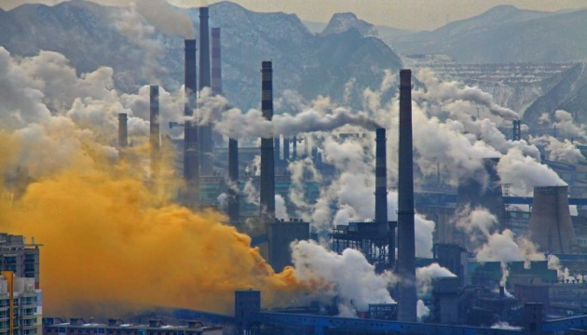
Компетентності, які формуються під час вивчення
дисципліни «Методи ландшафтно-екологічних досліджень»
Загальні компетентності:
К01 – Знання та розуміння предметної області та професійної діяльності.
К02 - Навички використання інформаційних та комунікаційних технологій.
К06 – Здатність спілкуватися з представниками інших професійних груп різного рівня (з експертами з інших галузей знань/видів економічної діяльності).
К09 - Здатність працювати в команді.
К11 – здатність оцінювати та забезпечувати якість виконуваних робіт.
Спеціальні (фахові, предметні) компетентності:
К15 – Здатність до критичного осмислення основних теорій, методів та принципів природничих наук.
К18 – Здатність до оцінки впливу процесів техногенезу на стан навколишнього середовища та виявлення екологічних ризиків, пов’язаних з виробничою діяльністю.
К23 – Здатність до використання сучасних інформаційних ресурсів для екологічних досліджень.
К25 – Здатність до опанування міжнародного та вітчизняного досвіду вирішення регіональних та транскордонних екологічних проблем
К29 – Знання базових уявлень про екологію як міждисциплінарну комплексну науку, що визначає шляхи ефективного співіснування техносфери та біосфери.
К32 – Розуміння принципів технологічних процесів виробництв, які мають негативний вплив на довкілля, та здатність запропонувати заходи щодо зменшення цього впливу.
К43 – Знати основи ландшафтознавства та вміти оцінювати стан ландшафтів.
К49 – Здатність ідентифікувати карту як просторову образно-знакову модель дійсності і джерело інформації.

